Slide 1
CITAČNÍ MANAŽER CITACE PRO
22. 2. 2022
Lukáš Konečný

Slide 2
CITAČNÍ MANAŽERY

Slide 3
CITAČNÍ SOFTWARE
Nástroje usnadňující citování
Spravování zdrojů
Generování seznamů literatury
Vytváření citace dle různých citačních stylů

Slide 4
GENERÁTORY CITACÍ
+ Rychlé generování citace
+ Zdarma
- Neuložitelné
- Pouze kopírovatelné
- Jednorázovost
ČSN ISO 690
MLA, APA, Chicago a 1000+
MLA, APA, Chicago, Harvard a 1000+
ISO 690, ACS
MLA, APA, Chicago a 1000+
MLA, APA, Chicago a 1000+
APA
MLA, APA, Chicago

Slide 5
CITAČNÍ MANAŽERY
Komplexní správa citací
Automatické generování bibliografických citací
Import / Export
Poznámkování + PDF
Stáhnutí citačních stylů
Externí nástroje

Slide 6
CITAČNÍ MANAŽER citace PRO PLUS
Online
Správa bibliografických záznamů
Snadná tvorba citací
Doplňky: Prohlížeč, Word

Slide 7
PRAKTICKÁ UKÁZKA

Slide 8
DOPLNĚK DO WORDU
Dostupný uživatelům Citace PRO Plus
Implementován
Word 2013 a vyšší
Office 365
OS Windows

Slide 9
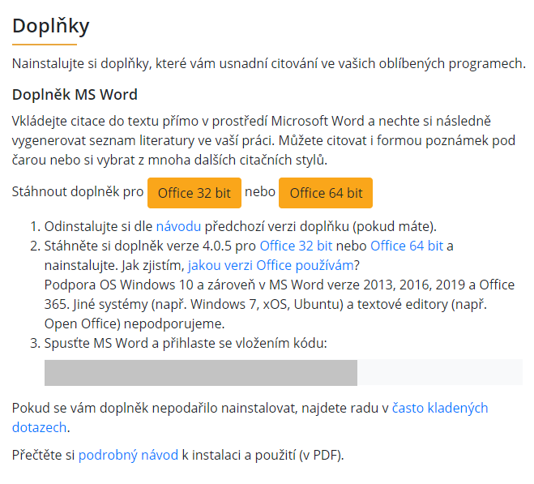
INSTALACE A PŘIHLÁŠENÍ
Nainstalovat doplněk
Vložit unikátní kód přímo ve Wordu

Slide 10
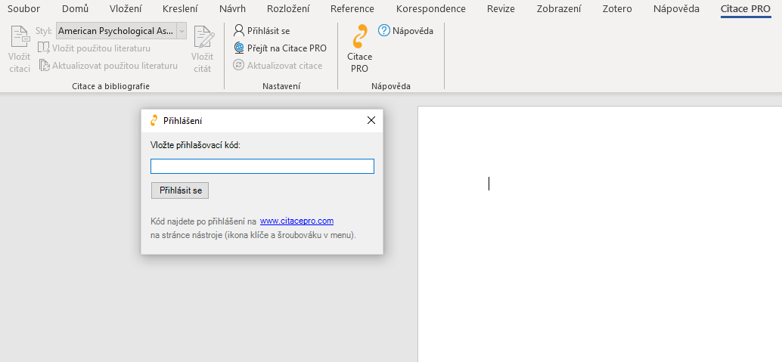
INSTALACE A PŘIHLÁŠENÍ
Nainstalovat doplněk
Vložit unikátní kód přímo ve Wordu

Slide 11
ROZHRANNÍ DOPLŇKU
Citace a bibliografie
Nastavení
Nápověda

Slide 12
ZÁKLADNÍ FUNKCIONALITA
Citace
Změna citačního stylu
Použitá literatura

Slide 13
PABLIKANDO

Slide 14
DOTAZY? lukas.konecny@citace.com

